Slide 1

CÔNG NGHỆ THƯƠNG MẠI ĐIỆN TỬ ĐỀ TÀI: XÂY DỰNG CỬA HÀNG BÁN ÁO CƯỚI ONLINE
Giảng viên hướng dẫn: Đặng Như Phú
Sinh viên thực hiện:
Trần Lê Minh Trung – 1711545827
Lớp: 17DTH1B

Slide 2
1.Cơ sở lý thuyết và Phân tích
Tìm hiểu:
Thanh toán trực tuyến trong thương mại điện tử
Bảo mật thương mại điện tử
Phân tích:
Hệ thống thanh toán trực tuyến
Khái niệm
Lợi ích
Các hình thức thanh toán trực tuyến
Một số hạn chế khi sử dụng dịch vụ thanh toán trực tuyến
Lựa chọn cổng thanh toán
Bảo mật trang Web
Khái niệm
Một số phương pháp bảo mật trang Website
Các quan điểm cá nhân về vấn đề pháp luật trong TMĐT

Slide 3
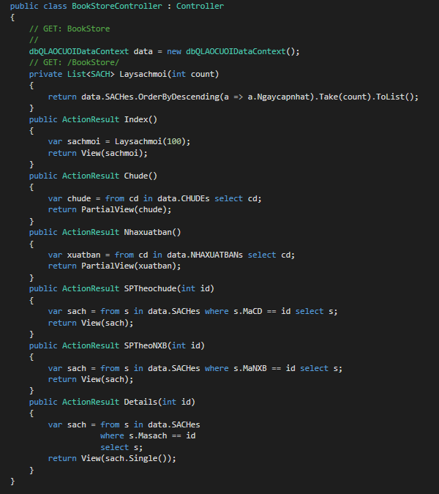
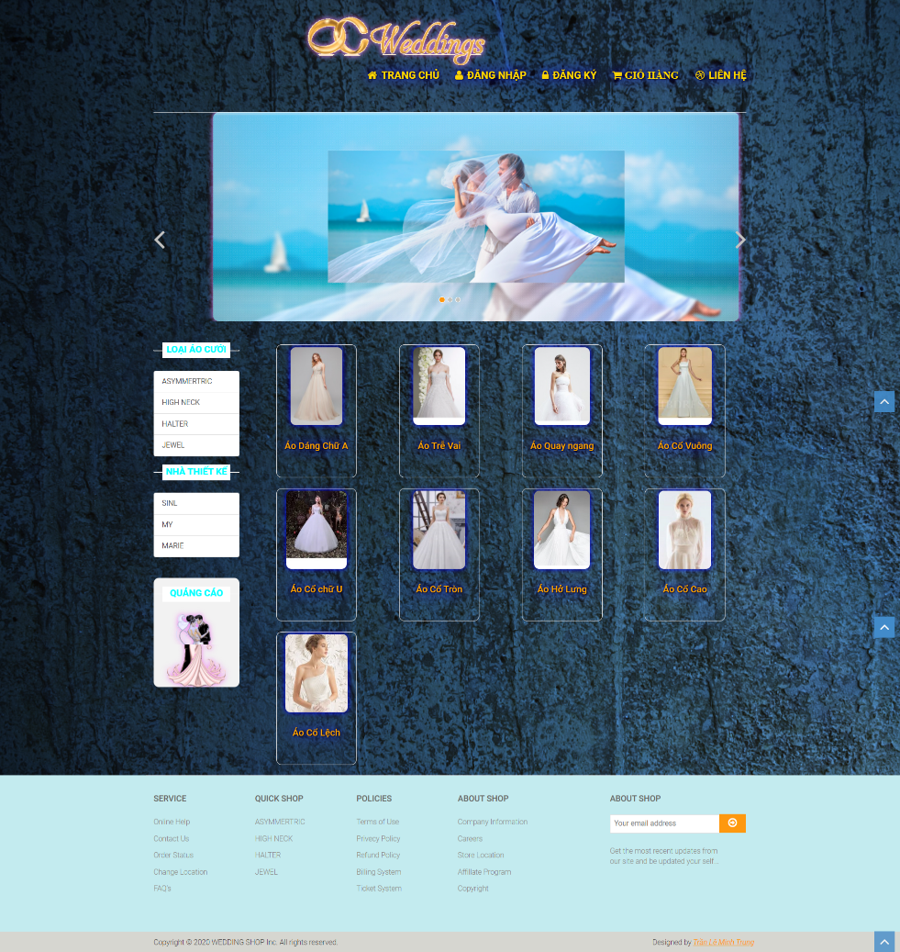
2. Thiết kế và xây dựng chương trình/phần mềm
Code hiển thị trang chủ và giao diện

Slide 4
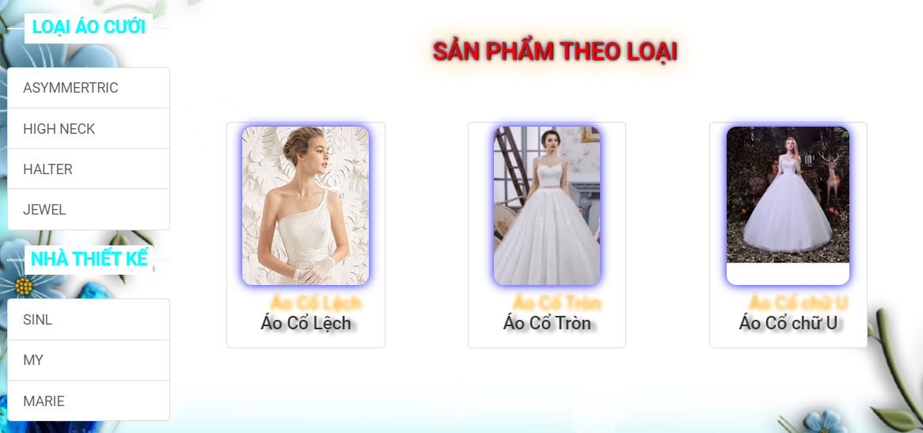
3.Thiết kế và xây dựng chương trình/phần mềm
Code Hiển thị danh sách: Loại

Slide 5
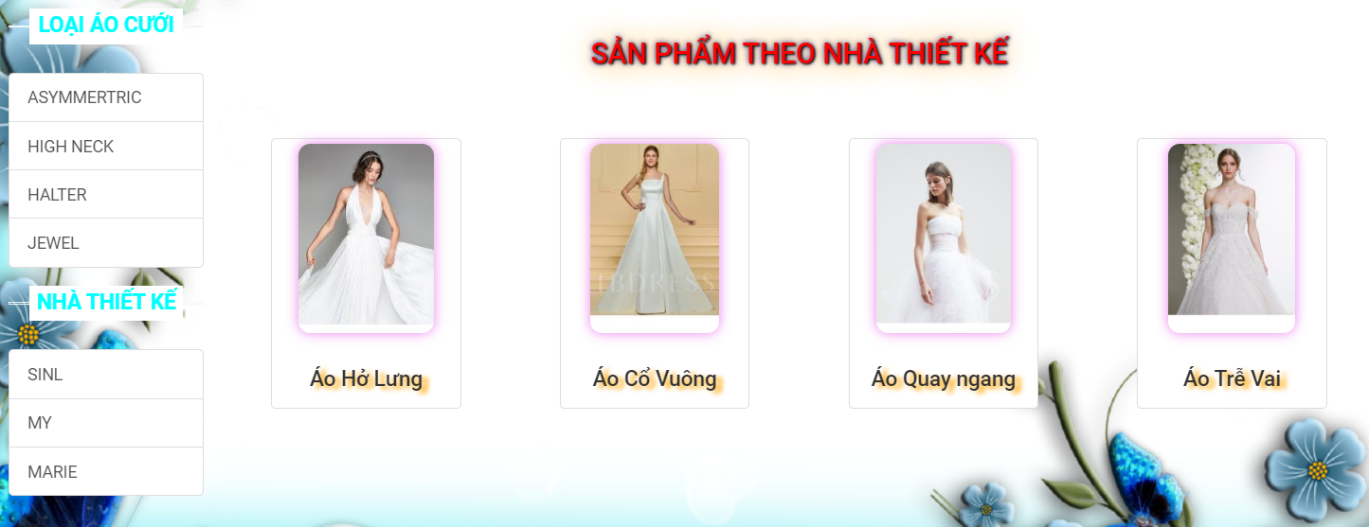
3.Thiết kế và xây dựng chương trình/phần mềm
Code Hiển thị danh sách: Nhà Thiết Kế

Slide 6
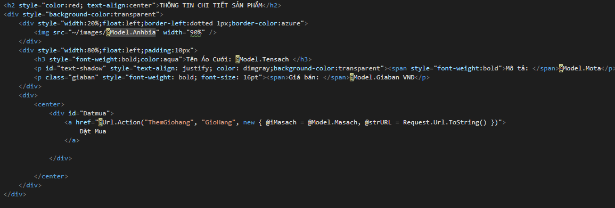
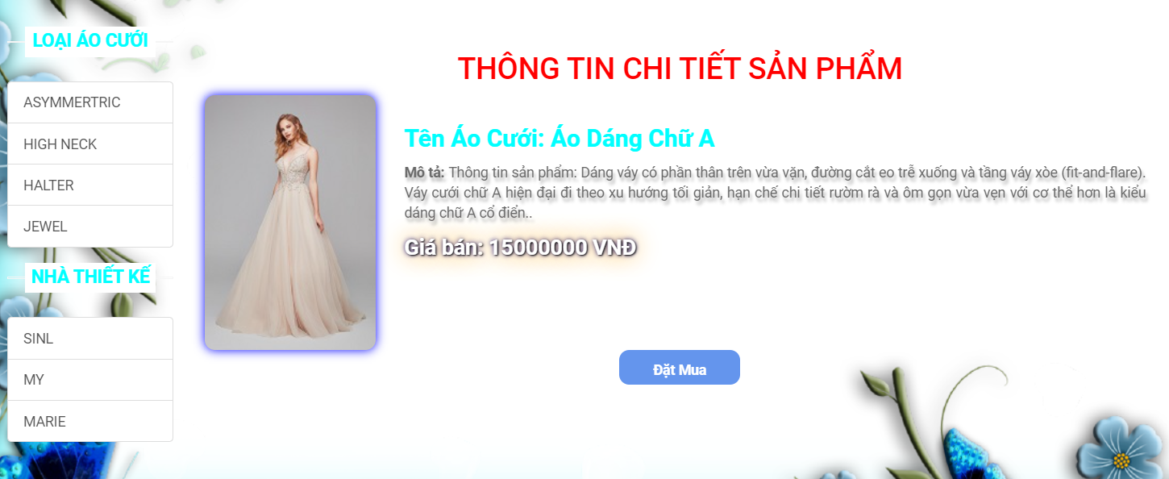
3.Thiết kế và xây dựng chương trình/phần mềm
Code Hiển thị danh sách: chi tiết Sản Phẩm

Slide 7
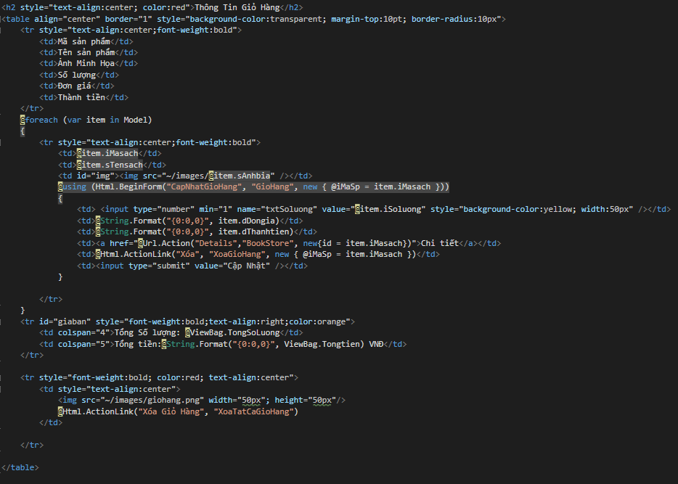
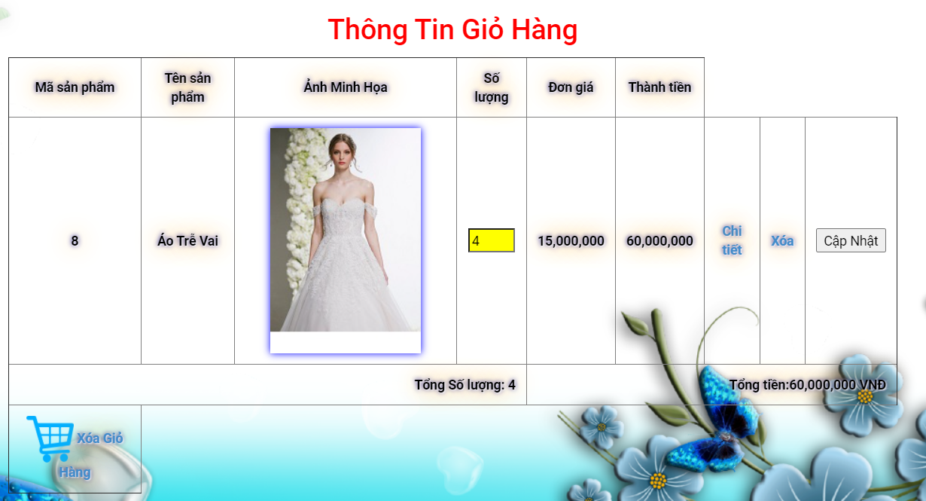
3.Thiết kế và xây dựng chương trình/phần mềm
Code Hiển thị danh sách: Giỏ Hàng

Slide 8
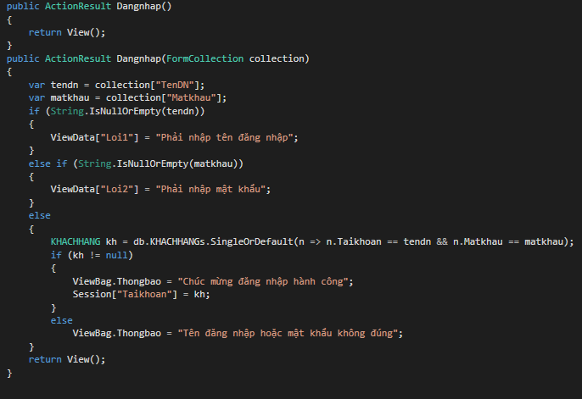
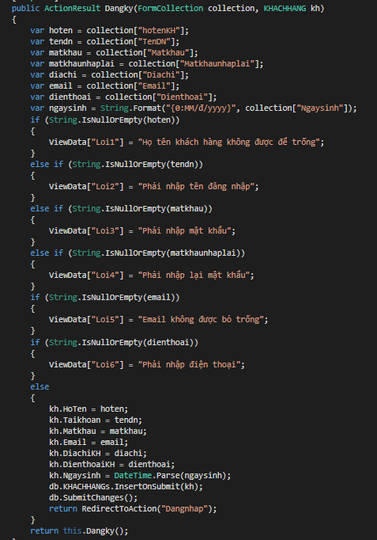
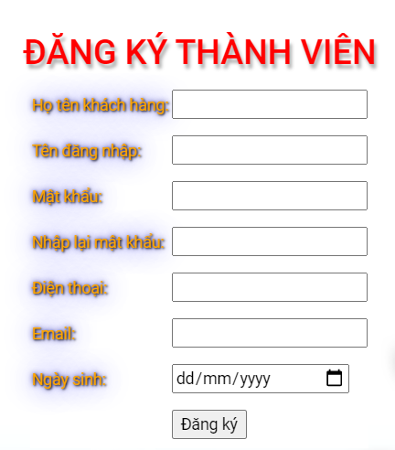
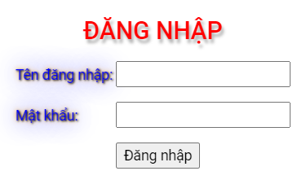
3.Thiết kế và xây dựng chương trình/phần mềm
Code Hiển thị: Đăng nhập, Đăng ký

Slide 9
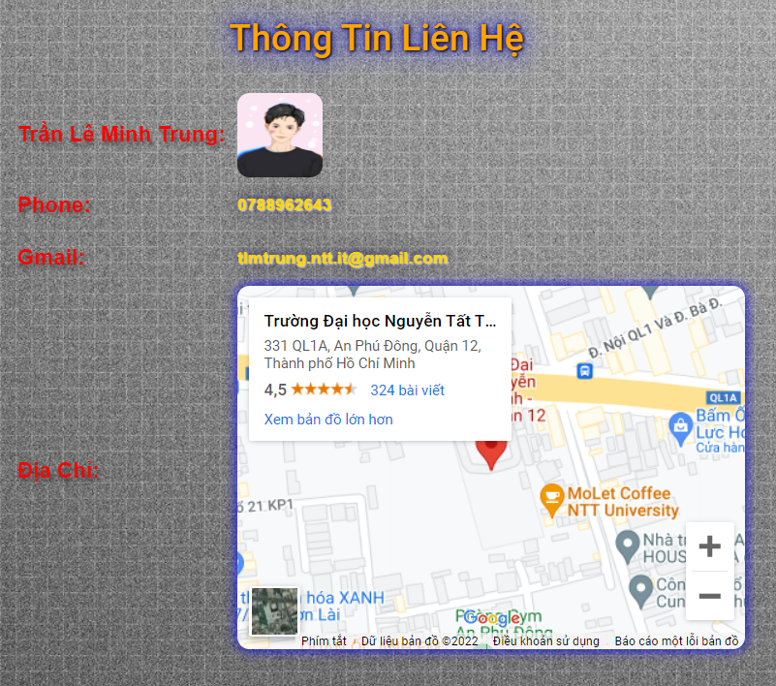
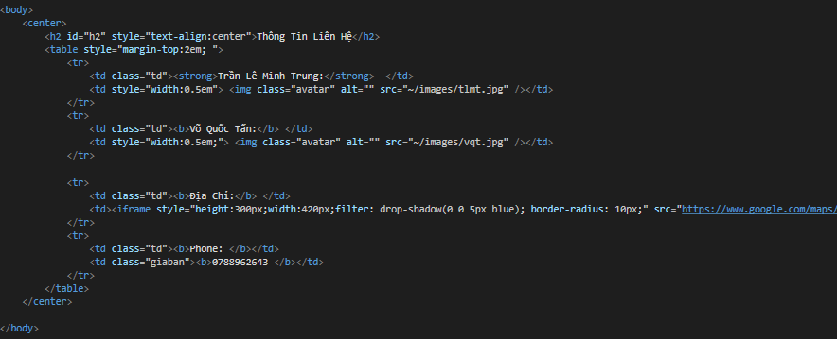
3.Thiết kế và xây dựng chương trình/phần mềm
Code Hiển thị: Liên Hệ

Slide 10
Kết luận
Kết quả đạt được:
Hiểu về các khái niệm thương mại điện tử và các hình thức marketing trong thương mại điện tử
Biết thêm về pháp luật và các cách bảo mật cần thiết cho một Website
Xây dựng được một Website bán hàng tương đối hoàn chỉnh về các chức năng chính cần thiết

